Slide 1
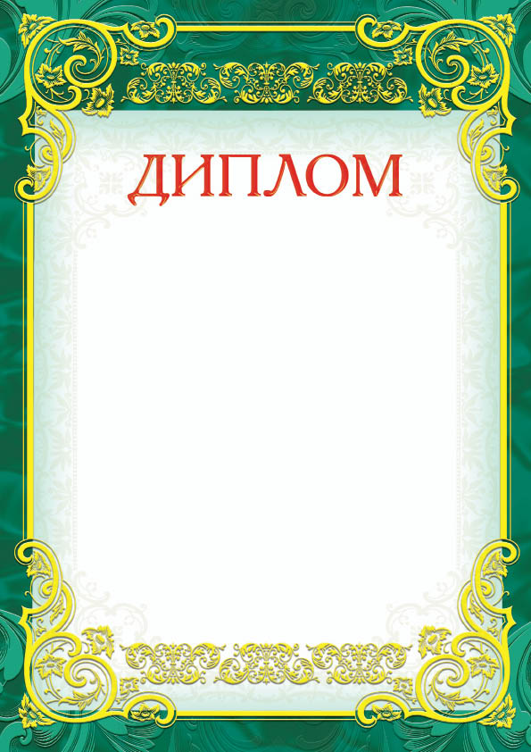
Управление образования и молодежной политики
администрации городского округа город Бор
Нижегородской области
III
степени
награждает
Варламова Руслана, Нестерову Анастасию
воспитанников МАДОУ детского сада №11 «Пересвет»
(воспитатель Курюмова О.Б.)
призёров
муниципального этапа Регионального Конкурса исследовательских работ и творческих проектов среди дошкольников и младших школьников
«Я - исследователь»
в секции «Физика, математика и техника»,
возрастная группа 6-7 лет
(приказ от 13.03.2023 № 259-о)
И.о.начальник Т.А.Буренина
2023 г.

Slide 2
Управление образования и молодежной политики
администрации городского округа город Бор
Нижегородской области
III
степени
награждает
Фекину Еву,
воспитанницу МАДОУ детского сада №19 «Земляничка»
(учитель-дефектолог Лысова Н.В., воспитатель Ревина И.Ю.)
призёра
муниципального этапа Регионального Конкурса исследовательских работ и творческих проектов среди дошкольников и младших школьников
«Я - исследователь»
в секции «Естественно-научная: неживая природа»,
возрастная группа 6-7 лет
(приказ от 13.03.2023 № 259-о)
И.о.начальник Т.А.Буренина
2023 г.

Slide 3
Управление образования и молодежной политики
администрации городского округа город Бор
Нижегородской области
III
степени
награждает
Рябкову Викторию,
воспитанницу МАДОУ детского сада «Капелька»
(воспитатель Трофимова С.В.)
призёра
муниципального этапа Регионального Конкурса исследовательских работ и творческих проектов среди дошкольников и младших школьников
«Я - исследователь»
в секции «Естественно-научная: живая природа»»,
возрастная группа 6-7 лет
(приказ от 13.03.2023 № 259-о)
И.о.начальник Т.А.Буренина
2023 г.

